Slide 1
Муниципальное бюджетное дошкольное образовательное учреждение «Детский сад «Сказка» города Николаевска» Николаевского муниципального района Волгоградской области
Утверждено: Заведующий МБДОУ «Сказка» ____________________________ Т.В. Меденцова
Творческий проект
«Именины книжки детской»
Подготовила:
Воспитатель I младшей группы
Кутепова Наталья Владимировна
Март 2016 год

Slide 2
Автор проекта:
воспитатель I квалификационной категории МБДОУ «Детский сад «Сказка» города Николаевска» Николаевского муниципального района Волгоградской области
Кутепова Наталья Владимировна
Участники проекта: воспитатель, дети I младшей группы, родители.
Тип проекта: кратковременный,
групповой.

Slide 3
Актуальность
"Чтобы воспитать читателя в ребенке, прежде всего, необходимо воспитывать в нем активное тяготение к постоянному общению с книгой, поддерживать и развивать впечатлительность, эмоциональную отзывчивость, способность получить удовольствие, радость от встреч с книгой".
Л. Выготский
Чудодейственные свойства детской поэзии были замечены давно. Если ребенку грустно, если он плачет от боли или обиды, веселый стишок обласкает, рассмешит, высушит слезы. Если ребенок капризничает, балуется, дерется – рифмованные строчки остановят забияку, пристыдят обидчика и драчуна. А еще будут способствовать развитию речи, обогатят словарный запас ребенка, научат его использовать образные определения и метафоры, помогут освоить грамматику родного языка, овладеть связной речью.
Секрет воздействия художественных произведений – в представлениях, которые они вызывают у юных слушателей, заставляя их мыслить, сопоставлять, делать выводы, познавать мудрость и силу вымысла, в эмоциях, ими порождаемых.
На стихах советской поэтессы Агнии Львовны Барто выросло не одно поколение детей нашей страны. Поэзия, по ее глубокому убеждению, "готовит ребенка с малых лет воспринимать добро, справедливость, дружбу, человечность". Она призвана охранять нравственную чистоту детей, откликаться на их интерес к современности, раскрывать перед ними мир. Её стиль очень лёгкий, стихи нетрудно читать и запоминать детям. Автор как бы разговаривает с ребёнком простым бытовым языком, без лирических отступлений и описаний — но в рифму. И разговор ведет с маленькими читателями так, как будто автор их ровесница.
Очень важно самого раннего детства приучать кроху не только к коротеньким детским стишкам, но и к настоящей, большой поэзии. Стихи воспитывают в малыше особое, вдумчивое, я бы сказала, непрагматическое отношение к литературе. Ведь очень часто бывает, что человек ждет от прочитанной книги какой-то конкретной пользы: поучительного примера,
познавательной истории, полезного совета, возможности расслабиться и
повеселиться или, наоборот, пережить острые ощущения. А лирическая поэзия
всего этого лишена. Зато она дает возможность насладиться красотой слова и
ритма, окунуться в стихию чистого чувства. Дети, которым читают много
стихов, обладают великолепной памятью и чувством ритма, безо всякого труда
запоминают длинные тексты.

Slide 4
Цель:
Заинтересовать детей и родителей в творчестве А. Л. Барто.

Slide 5
Задачи:
Познакомить детей с произведениями А.Л. Барто.
Прививать любовь к ее творчеству.
Формировать умение называть названия стихотворения.
Развивать творческую личность ребенка.
Использовать эффективные формы с детьми и родителями в практической деятельности по произведениям А. Л. Барто.

Slide 6
Предполагаемый результат:
Дети познакомятся с известным автором, с её творчеством, будут знать различные стихотворения;
У детей появится потребность и заинтересованность в чтении художественной литературы.
Родители познакомятся с биографией А. Л. Барто, будут читать с детьми произведения автора и заучивать их наизусть.

Slide 7
Содержание:
Организация выставки книг А.Л.Барто
Изготовление папки-передвижки для родителей «Агния Львовна Барто», «Книжкины именины».
Знакомить с художественной литературой «Чтение детям стихотворений из цикла «Игрушки» А.Барто.
Разучивание стихотворений Агнии Барто
НОД на тему «Путешествие по любимой книжке».
Рисование на тему: «Козлёнок» (рисование пальчиками).
Конструирование на тему: «Зайку бросила хозяйка»
Акция «Подари книгу библиотеке» .
Консультация с родителями «Роль книги в речевом развитии детей».
Встреча с библиотекарем
Родительское собрание «Роль книги в жизни ребенка».
Развлечение «Произведения А.Л. Барто».
Прослушивание стихотворений Агнии Барто в аудиозаписи.
Просмотр презентаций, диафильмов со стихотворениями Агнии Барто.
Участие в региональном конкурсе «Потому что он хороший»
Участие в городском конкурсе-проектов «Книжка дошколятам своими руками».

Slide 8
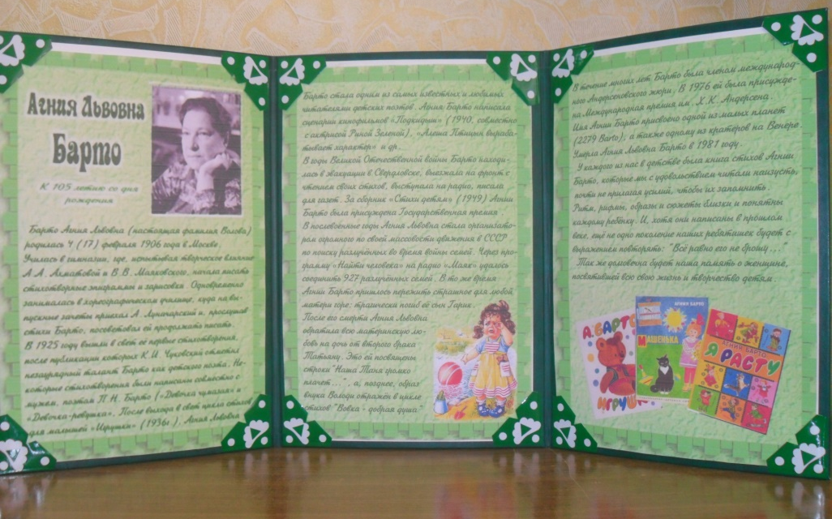
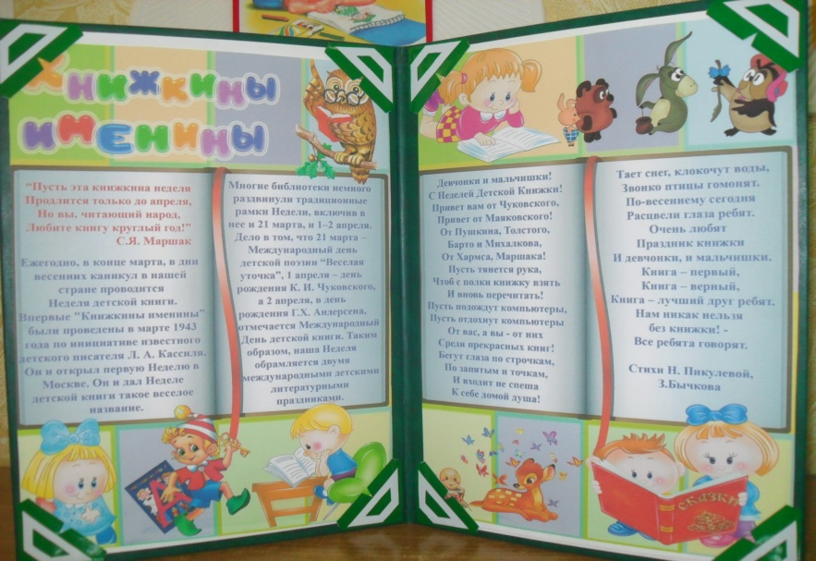
Наглядная агитация

Slide 9
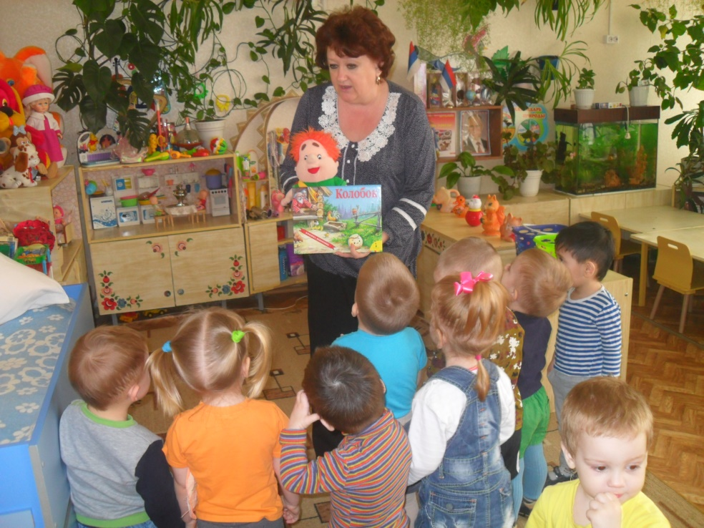
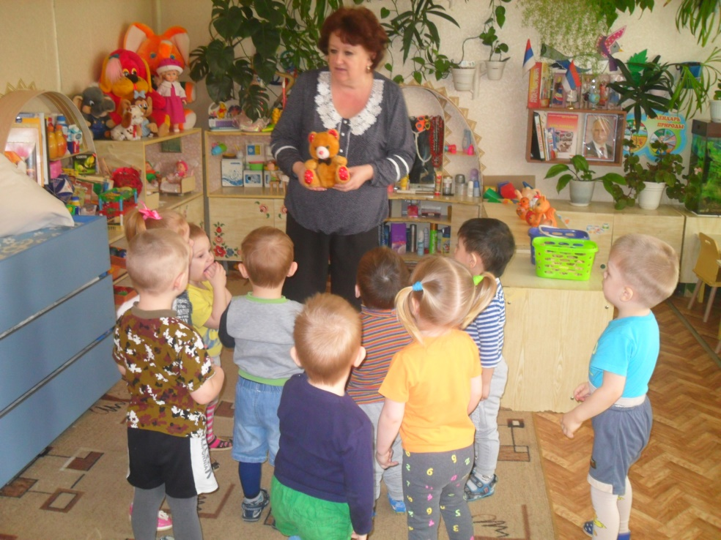
Занятие «Путешествие по любимой книжке»

Slide 10
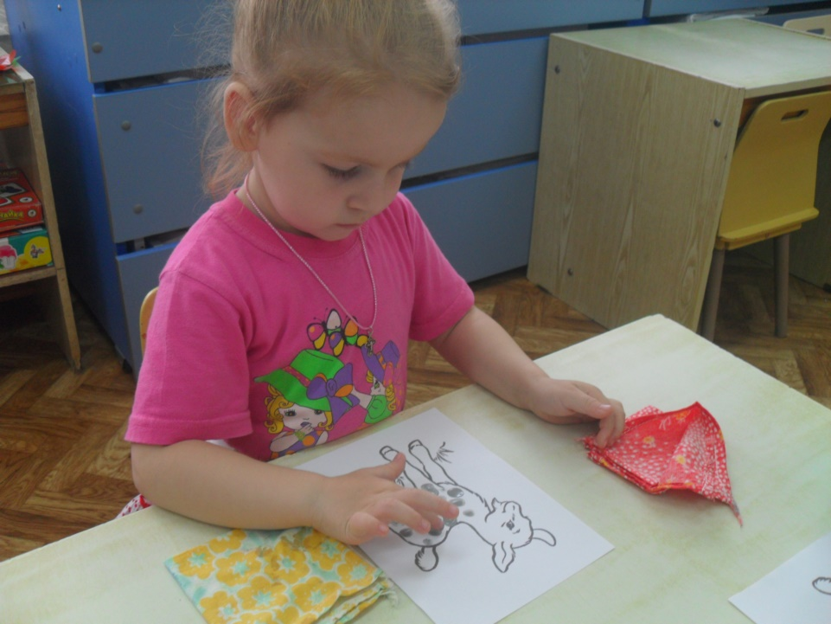
Конструирование и изобразительная деятельность
Конструирование на тему:
«Зайку бросила хозяйка»
Рисование на тему: «Козленок»

Slide 11
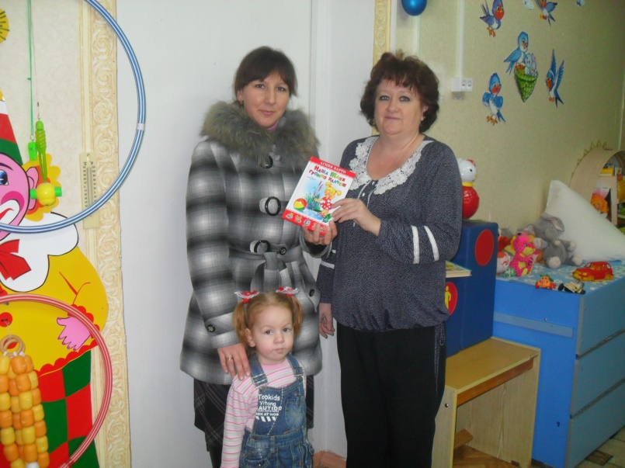
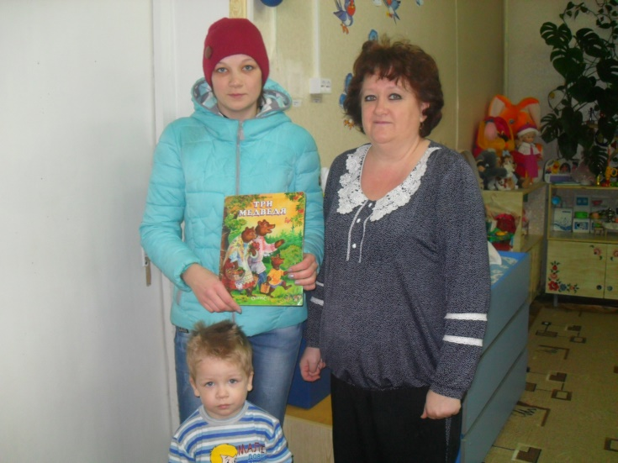
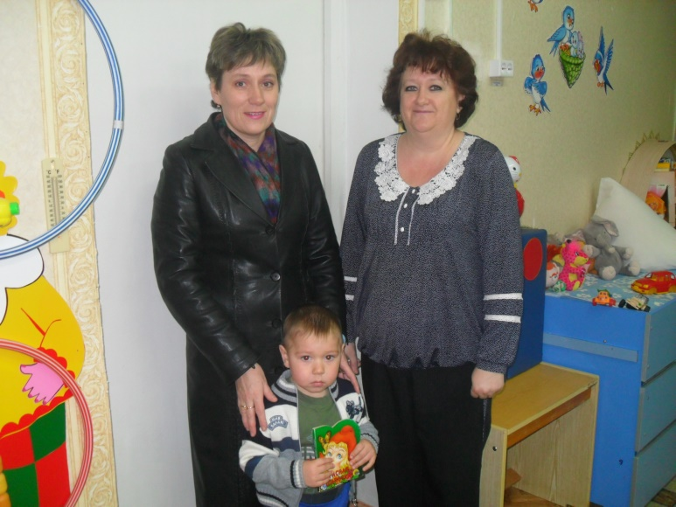
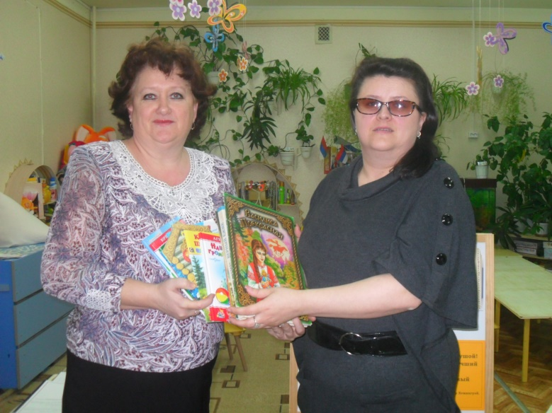
Акция «Подари книгу библиотеке»

Slide 12
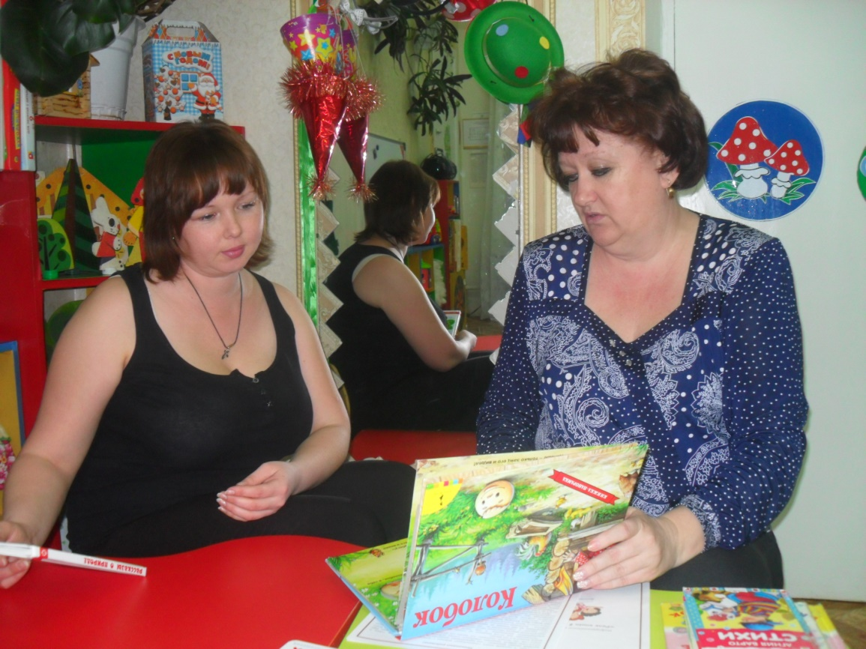
Консультация с родителями «Роль книги в речевом развитии детей»

Slide 13
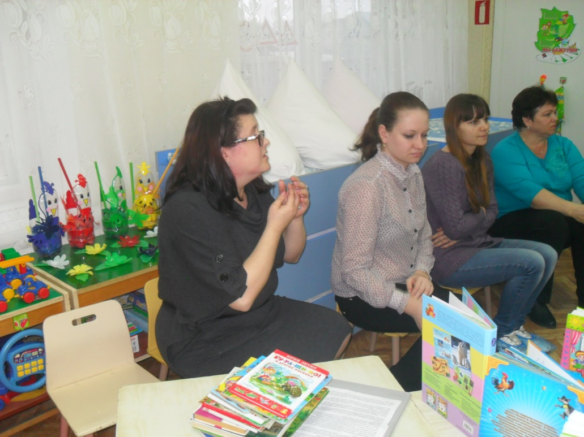
Встреча с библиотекарем

Slide 14
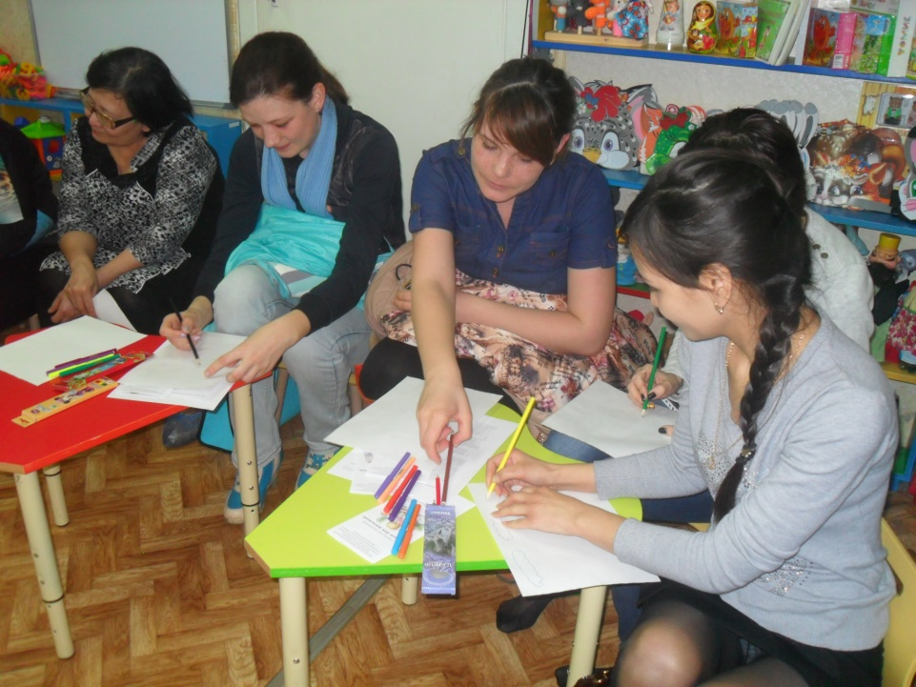
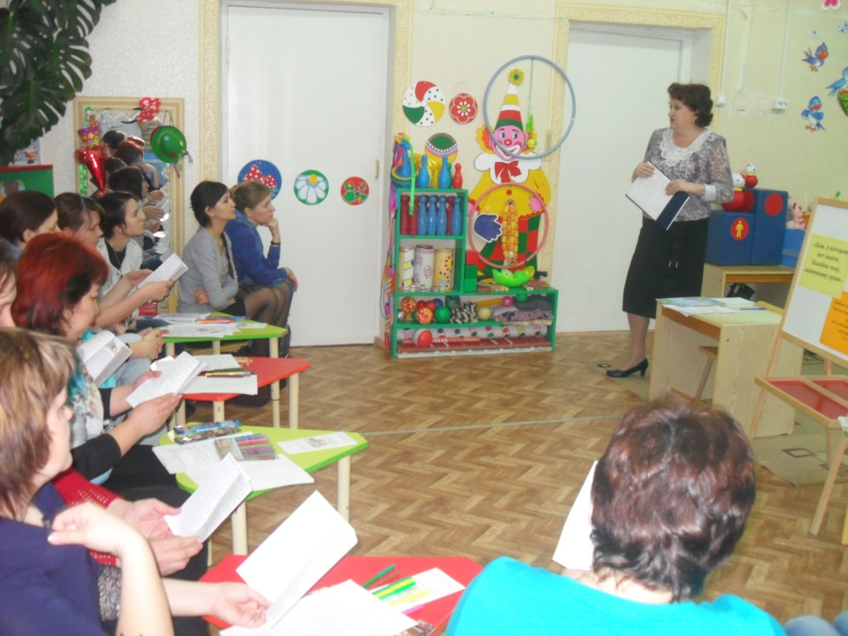
Родительское собрание «Роль книги в жизни ребенка»

Slide 15
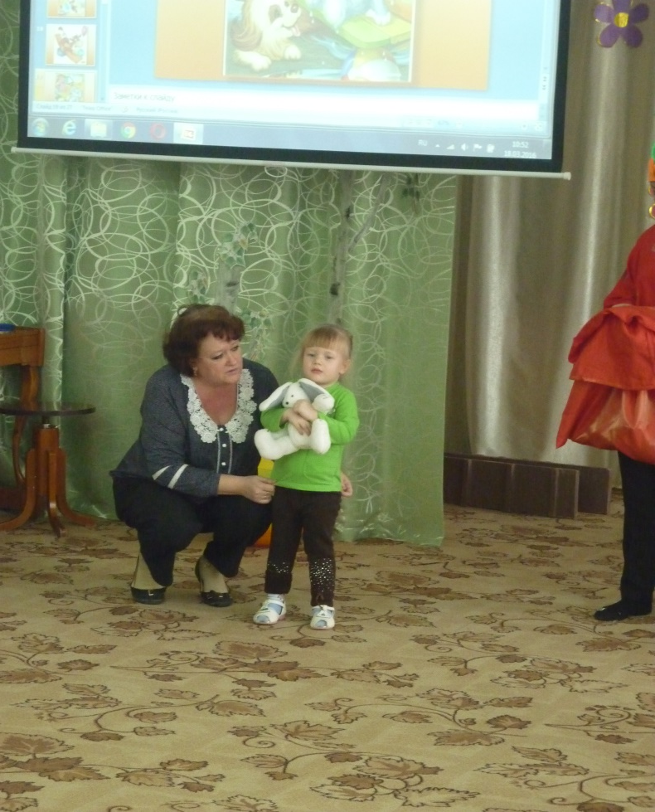
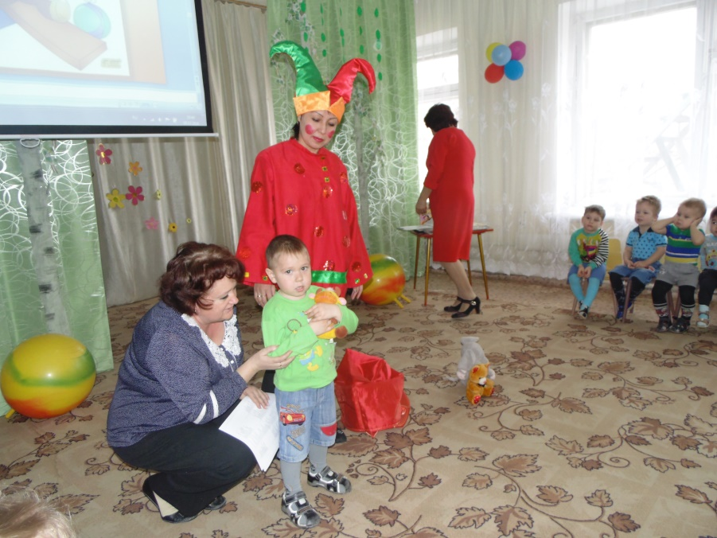
Развлечение «Произведения А. Л. Барто»

Slide 16
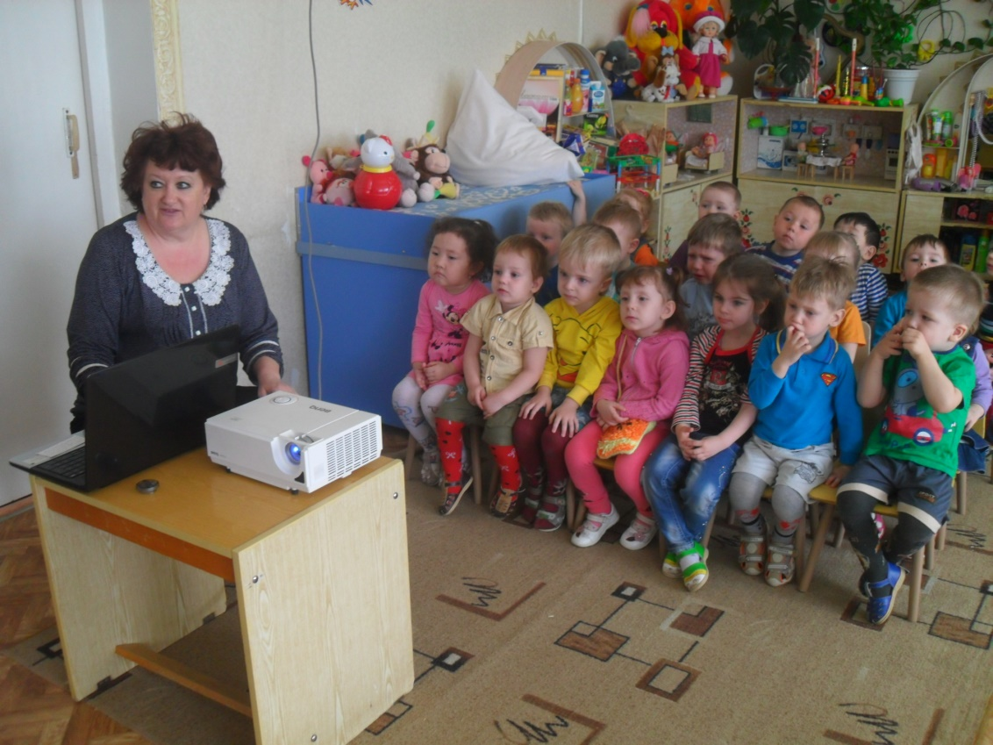
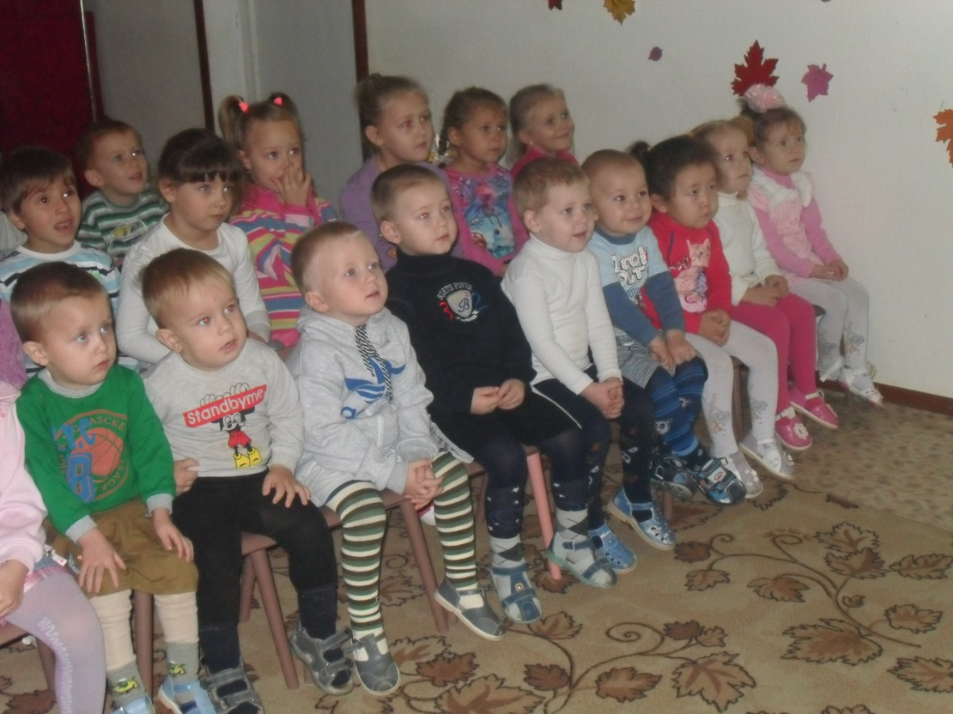
Кинозал

Slide 17
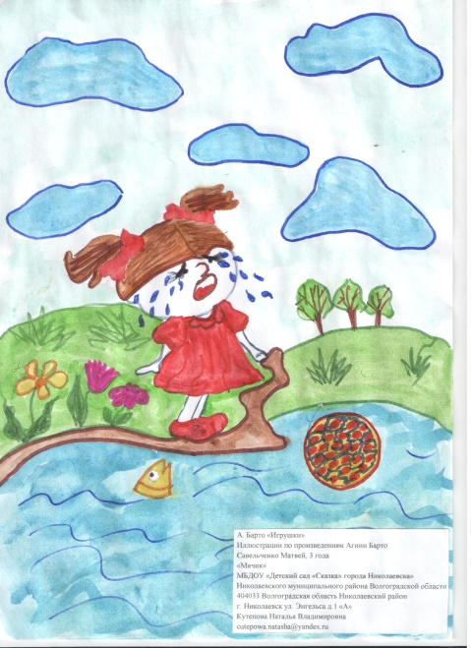
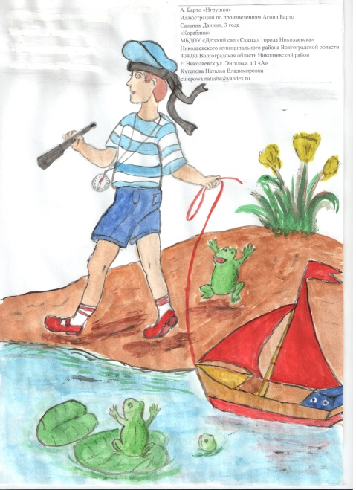
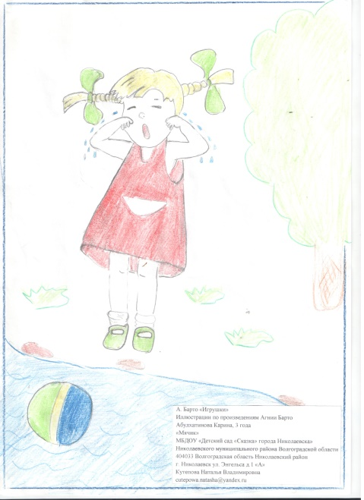
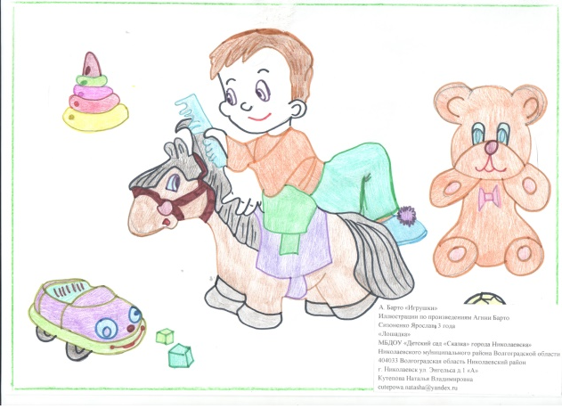
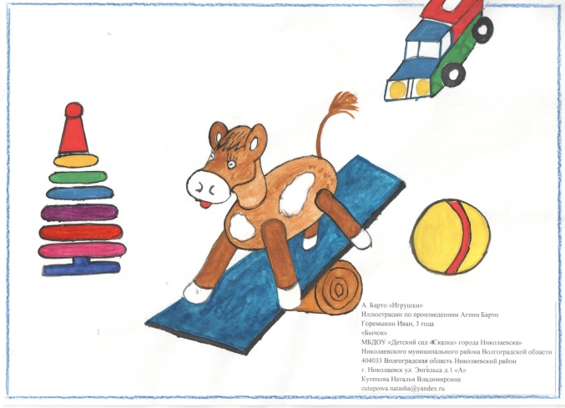
Участие в региональном конкурсе «Потому что он хороший»

Slide 18
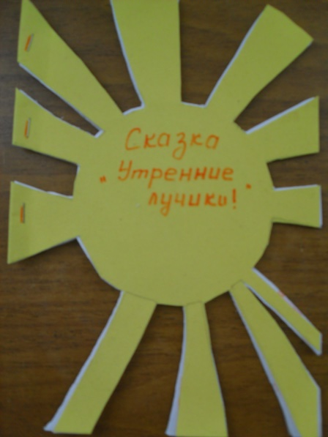
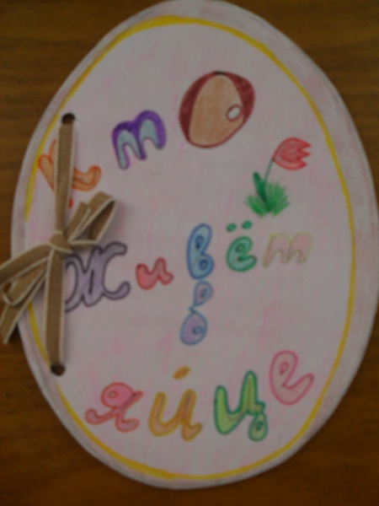
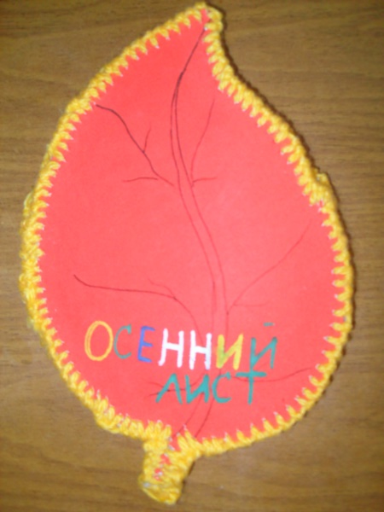
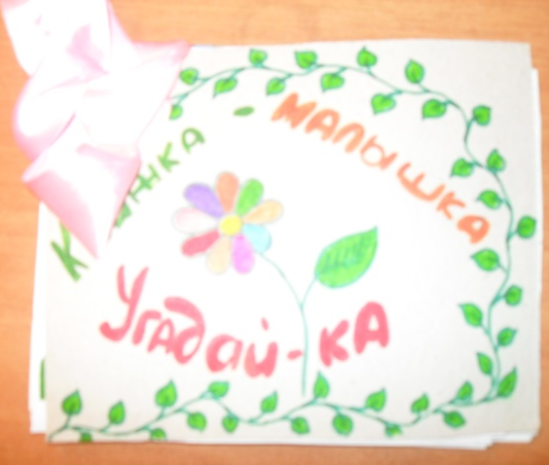
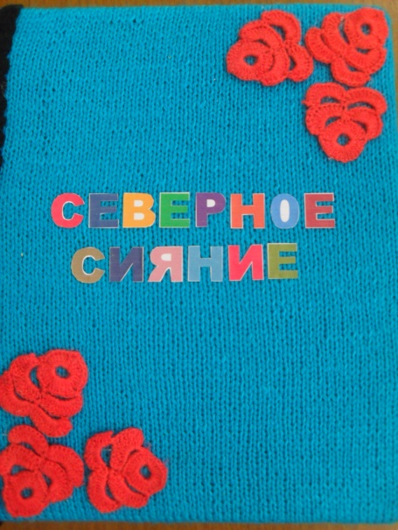
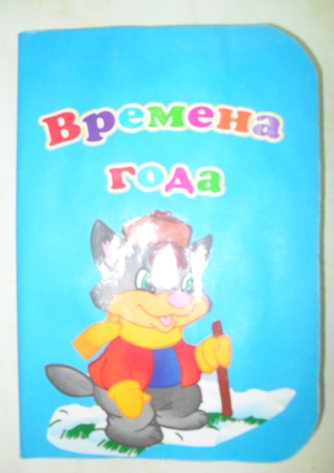
Участие в городском конкурсе-проекте «Книжка дошколятам своими руками»

Slide 19
Спасибо за внимание!

